Slide 1

Stöd vid framtagande av plan för gemensam primärvård

Slide 2
Syfte
Primärvården ska vara navet i hälso- och sjukvården och den vårdnivå som ska vara nära invånarna och bidra till hälsa och trygghet.
Samverkansstrukturen har vuxit sig starkare mellan region och kommun de senaste åren och nu finns en utvecklingspotential att stärka den gemensamma primärvården som nav i hälso- och sjukvårdssystemet.
Genom ett systemledarskap kan utveckling av personcentrerade arbetssätt främjas som bidrar till bästa resursnyttjande för såväl invånare, medarbetare som vårdens huvudmän.
Denna presentation med tillhörande lärande exempel, syftar till att vara ett stöd för kommuner och regioner i arbetet med att ta fram en plan för gemensam primärvård.

Slide 3
Innehåll
Bakgrund
  Ett verktyg i fokusförflyttningen Nära vård
  Statliga utredningar
  Organisatoriska mellanrum
Vad är primärvård?
  Två huvudmän och mångfald av utövare
  Primärvård är en vårdnivå
  Primärvårdens grunduppdrag
  Primärvårdens roll
Fördelar med systemledarskap
  Systemledarskap i samsyn
  Fördelar på mikro-, meso-, makronivå
4 . Innehåll i Gemensam plan
  En gemensam plan fyller mellanrummen
  Förstärkt samverkan
  Gemensam plan som konkret verktyg
  Primärvården som nav
  Kompetensutmaningar
  Proaktivt och hälsofrämjande arbetssätt
5. Fem steg till en Gemensam plan
  De fem stegen
  Kartlägg förutsättningar
  Agera gemensamt
  Säkra stödet
  Gemensam uppföljning
6. Inspiration
  Jönköpings län
  Lidköping
  Skellefteå/ Norsjö

Slide 4
Bakgrund

Slide 5
Ett verktyg i fokusförflyttningen till Nära vård
Personcentrering som förhållningssätt och arbetssätt är, tillsammans med samverkan mellan kommuner och regioner, två av de framgångsfaktorer som har identifierats i förflyttningen till Nära vård.
En plan för gemensam primärvård är ett verktyg i denna fokusförflyttning:
  Från organisation till relation.
  Från passiv mottagare till aktiv medskapare.
  Från reaktiv till proaktiv och hälsofrämjande.
  Från isolerade vård- och omsorgsinsatser till samordning utifrån personens fokus.

Slide 6

Statliga utredningar pekar på möjligheter med en gemensam plan
Regioner och kommuner ska för utformningen av hälso- och sjukvård på primärvårdsnivå upprätta en övergripande gemensam plan.
God och nära vård - En reform för ett hållbart hälso- och sjukvårdssystem SOU 2020:19
…regionen och kommunerna ska samverka med varandra vid planering och utveckling av hälso- och sjukvården.
”Regionen och kommunerna i regionen ska i en gemensam plan ange formerna
för och utvecklingen av primärvården”
Ökad kvalitet och jämlikhet i vård och omsorg för äldre personer SOU 2022:41
Ref: www.regeringen.se/rattsliga-dokument/statens-offentliga-utredningar/2020/04/sou-202019/ www.regeringen.se/rattsliga-dokument/statens-offentliga-utredningar/2022/06/sou-202241/

Slide 7
Organisatoriska mellanrum – när glapp uppstår i välfärden
Ett organisatoriskt mellanrum uppstår när en persons, grupps eller organisations ansvar, befogenheter, ambitioner, kompetens, information etcetera tar slut utan att någon annan persons, grupps eller organisations tar vid.
Ref: I välfärdsproduktionens gränsland. Organisatoriska mellanrum i vård, skola och omsorg. Mats Tyrstrup 2014

Slide 8
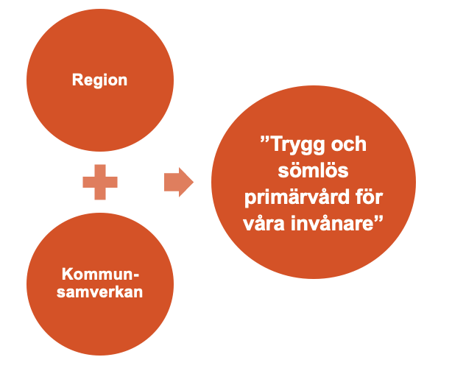
Mellanrum som förbättringsområde
Mellanrum per definition utgör förbättrings- områden, fält av potential och i vissa fall innovationsmöjligheter som kan leda till
att utveckla nya system och öka kvalitén för invånaren.
Större system behöver utvecklas så att det inte utgår från enheter och gränser utan från det resultat som eftersträvas.
Ref: Fritt från Mats Tyrstrup, I välfärdsproduktionens gränsland. Organisatoriska mellanrum i vård, skola och omsorg.

Slide 9
Vad är regional/kommunal primärvård?

Slide 10
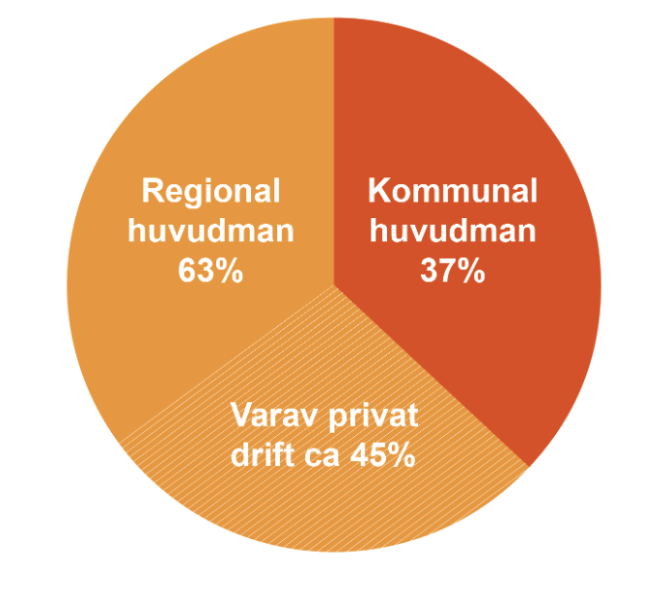
Svensk primärvård
En vårdnivå med två huvudmän och mångfald av utförare
Ref: www.vardanalys.se/wp-content/uploads/2021/09/Sammanfattning-Rapport-2021-8-N%C3%A4ra-v%C3%A5rd-i-sikte.pdf https://skr.se/skr/ekonomijuridik/ekonomi/sektornisiffror/kopavverksamhet.35817.html

Slide 11
Primärvård är en vårdnivå
Från och med den I juli 2021 har primärvården en ny definition. Den nya definitionen innebär att primärvården ska svara för behovet av medicinsk bedömning och behandling, omvårdnad, förebyggande arbete och rehabilitering som inte kräver särskilda medicinska eller tekniska resurser eller annan särskild kompetens. (2 kap. 6 § HSL).
SKR har tagit fram ett material till regioner och kommuner
som stöd i arbetet med att ta fram avtal mellan huvudmännen om samverkan kring specialiserad vård i hemmet. Med hemmet menas såväl ordinärt boende som särskilda boendeformer.
Ladda ner rapporten
”Specialiserad vård i hemmet”

Slide 12
Primärvårdens grunduppdrag
Nationellt primärvårduppdrag 1 juli 2021
Tillhandahålla de hälso- och sjukvårdstjänster som krävs för att
tillgodose vanligt förekommande vårdbehov
Se till att vården är lätt tillgänglig
Tillhandahålla förebyggande insatser utifrån såväl befolkningens
behov som patientens individuella behov och förutsättningar
Samordna olika insatser för patienten i de fall det är mest ändamålsenligt
att samordningen sker inom primärvården
Möjliggöra medverkan vid genomförande av forskningsarbete.
Ref. https://kunskapsguiden.se/omraden-och-teman/god-och-nara-vard/kommunal-halso--och-sjukvard/ny-definition-av-primarvarden/

Slide 13
Primärvårdens roll
Primärvårdens roll är att vara navet i hälso- och sjukvården och ska vara den vårdnivå som verkar nära invånarna.
Primärvården har två huvudmän med samma uppdrag men inom olika områden:
  kommuner – stödverksamhet LSS, särskilt boende, hemsjukvård
  regioner – MHV, BHV, ungdomsmottagningar, vårdcentraler, första- linje-verksamheter

Slide 14
Fördelar med systemledarskap

Slide 15

Fördelar med ett systemledarskap
Då huvudmännen tar ett gemensamt ansvar för utformning och utveckling av primärvården, kan invånarens behov mötas med lösningar som skapas över de organisatoriska gränserna.
Det blir tydligt vilken huvudman som ansvarar för vad och vad man ansvarar för tillsammans.
Ett systemledarskap skapar förutsättningar för att invånaren får en sammanhängande hälso- och sjukvård och omsorg.
Genom att se hela systemets samlade resurser, t ex. i form av kompetens, kan de användas mer effektivt.

Slide 16
Fördelar på mikronivå
Teamet kring invånaren
Mikro
Ges möjlighet att fullt ut samskapa med invånaren och tillämpa ett personcentrerat arbetssätt.
Skapar trygghet i att veta vem som gör vad och vilka resurser som finns.
Får rätt förutsättningar för att kunna använda bästa tillgängliga kunskap.
Får rätt förutsättningar att utveckla och förbättra verksamheter.
Har en ledning som visar riktning, efterfrågar resultat och för dialog om kvalitet med verksamheten.

Slide 17
Fördelar på mesonivå
Verksamhetsnivå som skapar förutsättningar för mikrosystemen
Meso
Skapar förutsättningar för samordningsforum mellan
verksamheter.
Möjliggör ett bättre stöd till mikronivån.
Tydlighet i att veta vem som gör vad och resursplanering.
Stöd för kontinuerlig planering.
Gemensam planering av kompetensutveckling.
Delat ansvar för invånare med samordningsbehov.
Gemensamt kunna stödja uppföljning och utveckling av verksamheter.

Slide 18
Fördelar på makronivå
Styrning och ledning
Makro
Skapar förutsättningar för att nå uppsatta mål.
Kan underlätta för teamet närmast invånaren att göra
ett bra arbete.
Färre patienter behöver hamna på akuten.
Det är mer resurseffektivt för huvudmännen att planera primärvården tillsammans, till exempel avseende lokalfrågor, utbudsfrågor eller kompetensfrågor.
En gemensam planering ger bättre förutsättningar för att kunna arbeta med utvecklingsstrategier och forskningsfrågor.

Slide 19
Innehåll i
Gemensam plan primärvård

Slide 20
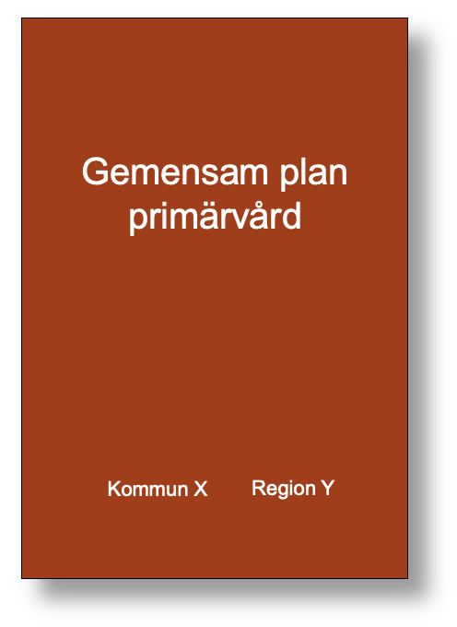
En gemensam plan fyller mellanrummen
Innehåll i Gemensam plan primärvård
Organisatoriska mellanrum utgör potentiella möjligheter till förbättringsarbete och innovation.
Då primärvårdens huvudmän arbetar fram en plan för gemensam primärvård ges verksamheter och medarbetare förutsättningar att tillsammans forma lokala arbetssätt och stärkta samarbeten utifrån invånarens behov.

Slide 21
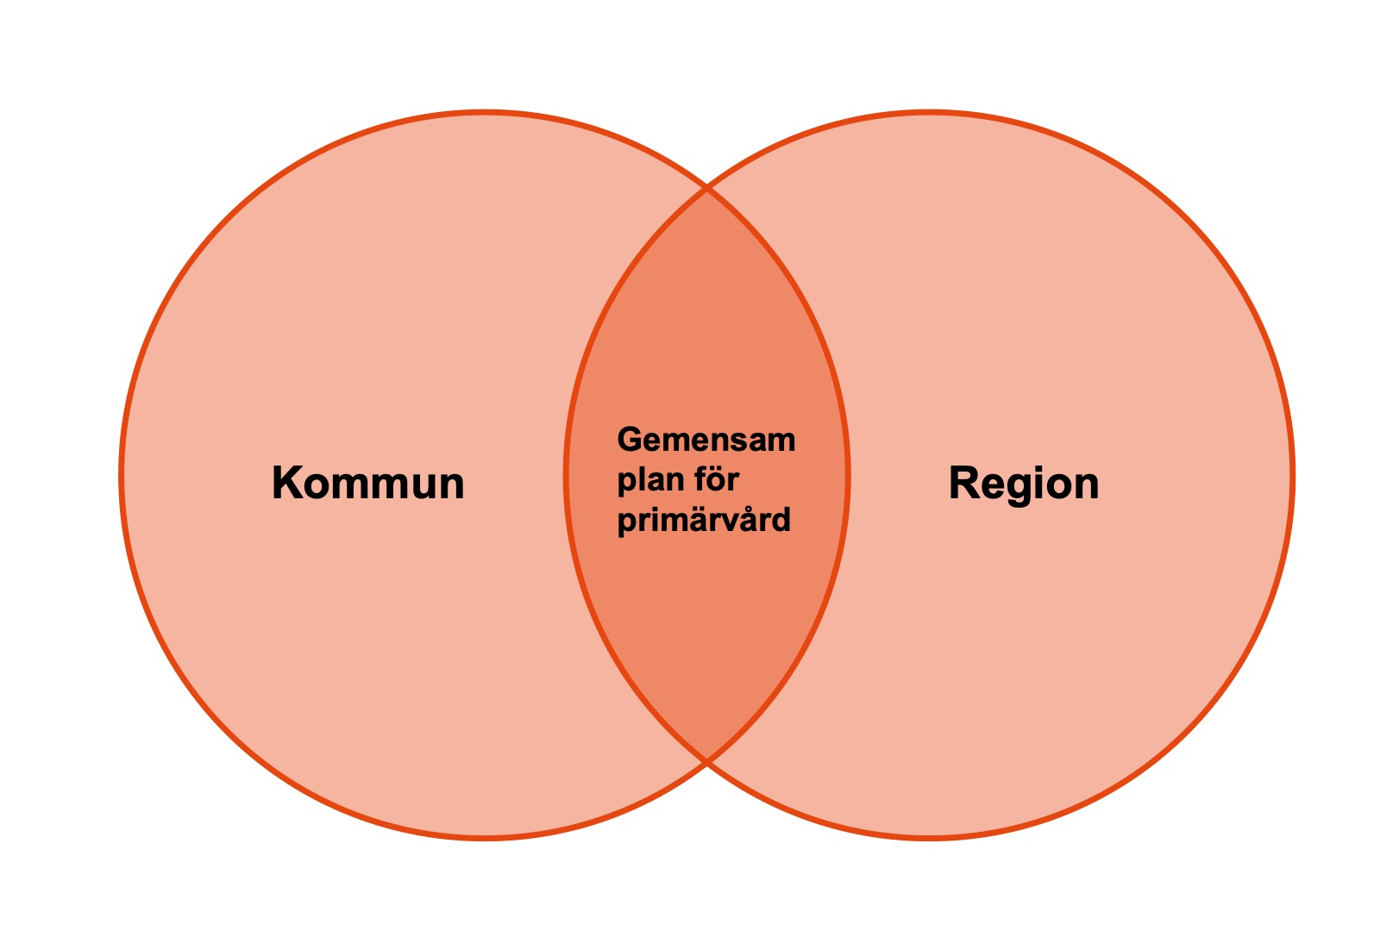
Förstärkt samverkan
Innehåll i Gemensam plan primärvård
Varje huvudman har ansvar för att ställa om till Nära vård, men de har också ett gemensamt ansvar att, utifrån invånarens behov, hitta nya sätt att samverka.

Slide 22
Innehåll i Gemensam plan primärvård
Gemensam plan som konkret verktyg
En plan plan för gemensam primärvård är ett verktyg i omställningen till Nära vård och kan innehålla såväl överenskomna förhållnings- och arbetssätt som hur samverkan konkret ska se ut.

Slide 23
Gemensam utveckling bidrar till att stärka primärvården som nav
Innehåll i Gemensam plan primärvård
Det finns flera konkreta områden som kan planeras gemensamt av huvudmännen.
Exempel på övergripande frågor som kan ingå i en gemensam plan är:
    Utveckling av primärvården
    Utbudsfrågor
    Forskningsfrågor
    Lokalfrågor

Slide 24

Att gemensamt möta primärvårdens kompetensutmaningar
Innehåll i Gemensam plan primärvård
Kompetensförsörjningen är den största utmaningen svensk arbets-marknad står inför. Bland de åtgärder som föreslagits för att möta behoven finns förändrade arbetssätt och att skapa bättre förutsättningar för vårdens medarbetare att utvecklas. En gemensam plan kan bidra till att ge den helhetssyn och skapa de långsiktiga åtgärder som krävs.
Exempel på områden som kan ingå i en gemensam plan är:
Kompetensförsörjning
Kompetensutveckling
Samverkan kring VFU-legitimerade yrkesgrupper
Ref: Välfärdens kompetensförsörjning Personalprognos 2021–2031 och hur välfärden kan möta kompetensutmaningen. SKR

Slide 25
Samordning av insatser möjliggör att arbeta mer proaktivt och hälsofrämjande
Innehåll i Gemensam plan primärvård
Då primärvårdsarbetet planeras gemensamt underlättas samordningen av insatser utifrån personens fokus vilket både möjliggör att arbeta mer resurseffektivt, proaktivt och hälsofrämjande. Exempel på konkreta samverkansområden/frågor som kan ingå i en gemensam plan är:
Befolkningsinriktat förebyggande arbete
Läkarmedverkan
Fast läkarkontakt
Fast vårdkontakt
Patientkontrakt
Samordnad individuell vårdplan, SIP
Medicinsk vårdplanering

Slide 26
Fem steg till en plan
för gemensam primärvård

Slide 27

De fem stegen
Att ta fram en plan för gemensam primärvård handlar i hög utsträckning om att att formulera områden för samverkan, och besluta om hur det praktiskt ska fungera. Arbetet med planen kan göras i fem steg:
Gemensamma mål
Kartlägga förutsättningar
Hur vi ska agera tillsammans
Säkra stödet till mikronivån
Gemensam uppföljning
2
3
4
5

Slide 28

Gemensamma mål
1
Arbetet med att ta fram en gemensam plan för primär-vården bör ta avstamp i det gemensamma varför, den värdegrund och målbild för nära vård som tagits fram i länet.
Den gemensamma planen kan antingen tas fram på kommun eller på länsnivå.
Utifrån den övergripande målbilden arbetas konkreta mål fram för den gemensam planen för primärvård.
En viktig fråga att ställa är ”Vad vi vill uppnå med primärvården i länet?”

Slide 29
Gemensamma mål
Exempel på mål för en gemensam plan
”Vi vill på systemnivå skapa förutsättningar och stödsystem för att stärka invånares hälsa för hela livet.
Ge verksamheter och medarbetare förutsättningar till gemensamma lokala arbetssätt och stärkta samarbeten.
Genom gemensam uppföljning skapa lärande, effektiva arbetssätt och rikta stöd och insatser. ”
Öka och säkerställa patientens delaktighet
Öka och säkerställa kontinuiteten för patient och medarbetare
Utveckla teamarbetet med/kring patienten
Öka och säkerställa tillgängligheten
Jönköpings län
Lidköping

Slide 30

Kartlägg förutsättningarna
2
En kartläggning kan ge svar på:
Hur ser invånarens behov ut?
Vilka behöver involveras i arbetet, t ex. privata utförare?
Vad fungerar bra i samarbetet runt invånaren kopplat till behoven och vad behöver utvecklas?
Hur ser mötesplatserna ut idag?
Vilka resurser - utvecklingsledare/ projektledare - finns som stöd i utvecklingen och för att implementera nya arbetssätt och rutiner?
Vilka förväntningar finns på ett samarbete?

Slide 31
Kartläggning arbetssätt och överenskommelser
2
Kartlägg förutsättningarna
Säkra samsyn kring gemensamma överenskommelser, arbetssätt och rutiner som ni redan har t.ex. för läkarmedverkan, fast vårdkontakt, fast läkarkontakt eller patientkontrakt.
Vilka överenskommelser och arbetssätt kan utvecklas och byggas vidare på i samverkan?

Slide 32

Agera gemensamt
3
Systemledarskap handlar om att möta komplexa utmaningar med ett gemensamt agerande och en hög nivå av flexibilitet, då man erkänner att ingen enskild entitet har kontrollen och att det inte alltid finns förbestämda lösningar på utmaningarna man står inför.
Den fokusförflyttning som Nära vård innebär möjliggörs då primärvårdens huvudmän samverkar sömlöst i ett system-ledarskap. Samordningen sker utifrån personens fokus och behov kan tillgodoses utanför organisationsgränserna.

Slide 33
3
Agera gemensamt
Främja samverkanskulturen
En nyckel till framgång i att etablera ett nytt arbetssätt är att främja samverkanskulturen. Detta kan möjliggöras genom att:
Arbeta fram Vägledande principer
Definiera ledningsnivåer
Etablera ”parhästar” över organisationsgränserna oavsett huvudman.
Se till att medarbetare från region och kommuner inklusive privata utförare ges möjlighet att träna nya arbetssätt tillsammans för att bygga relationer.

Slide 34

3
Agera gemensamt
Vägledande principer
Vägledande principer ger rätt förutsättningar för ett sömlöst arbete där fokus ligger på att gemensamt lösa de utmaningar och problem som uppstår.
Exempel på vägledande principer:
Vad är bäst för invånaren?
Ingen patient i onödan på sjukhus.
Vi gör det tillsammans. Ingen lyckas om inte helheten lyckas.
Ta ansvar för eget arbete, återkoppla till steget före och underlätta
för steget efter.
Ta tag i problem direkt.
Exempel hämtat från Lärande exempel: Samverkanssystemet, Skellefteå/Norsjö resp Jönköpings län

Slide 35
Ledningsnivåer
3
Agera gemensamt
Arbetet med att ta fram en gemensam plan för primärvården initieras på huvudmammanivå av kommundirektör tillsammans med regiondirektör.
Ansvariga personer/ roll på makronivå har det systemövergripande ansvaret i det fortsatta arbetet.

Slide 36
Det organisatoriska samspelet
3
Mikro
Teamet kring individen
Meso
Verksamhets-ansvariga och stödsystem
Makro Ledningssystem för samverkan
Agera gemensamt
Arbetet i organisationerna sker på tre nivåer: mikro, meso och makro.
Dessa ska samspela och stödja utförandet av primärvårdsuppdraget som regionen och kommunerna har tillsammans.
Genom att beskriva målsättning för mikro- meso- och makronivån, kan bästa förutsättningar skapas för mikrosystemens möte med invånaren.
Bild hämtad från Gemensam plan för primärvård Jönköpings län.

Slide 37
3
Agera gemensamt
Ansvar: Mikro – Meso – Makro
De uppsatta målen och de vägledande principerna kan verka genom informella ledningsstrukturer i tre systemnivåer över huvudmanna- och utförargränserna:
Makronivå: Chefer med övergripande ansvar t ex. chef för regionens primärvård , social- och vård/omsorgschefer i kommunerna. Har det systemövergripande ansvaret, sätter kurs för den strategiska inriktningen. Håller fast i målen. Tar fram vägledande principer.
Mesonivå: Verksamhetschefer inom regionen/privata utförare och kommunerna (med ”taktiskt” stöd från facilitatorer). Etablerings- och genomförandeansvaret. Löser ut övergripande frågor. Fungerar som länken mellan strategisk inriktning och operativt verkställande.
Mikronivå: Verksamhetsnära chefer och professionsgrupper från utförarverksamheterna.
Verkställande och löpande driftsansvar genom lokalt förankrade samordningsgrupper mellan region och kommun.

Slide 38
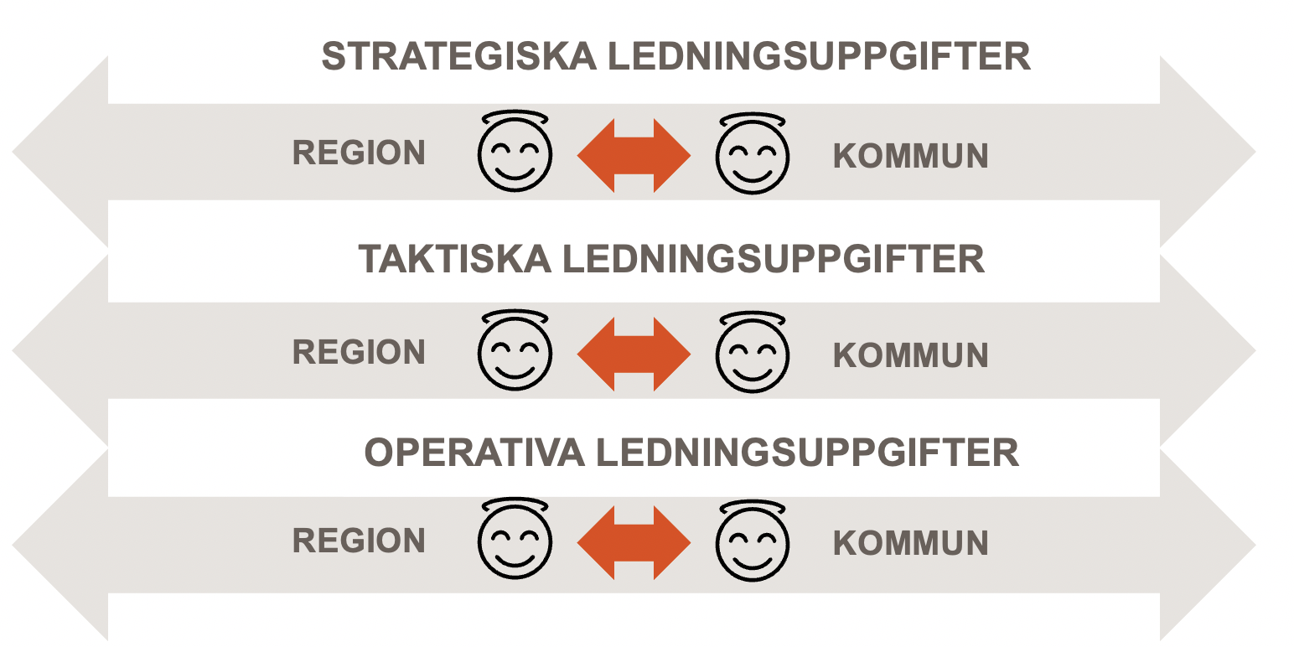
3
Agera gemensamt
Etablering av ”parhästar”
Samverkande ”parförhållanden” på var sida om organisationsgränsen mellan regionen/ privat utförare och kommunen som gemensamt verkar utifrån de vägledande principerna.
Exempel hämtat från Samverkanssystemet, Skellefteå/Norsjö.

Slide 39
Säkra stödet för arbetet med den gemensamma planen
4
En viktig start på det gemensamma arbetet är identifiera hur det stödet fungerar idag och vilka stödsystem som behövs framåt.
En av de viktigaste uppgifterna för systemledningen är att lösa ut problem som står i vägen för att nå uppsatta mål i mikrosystemet.
När planen för gemensam primärvård ska realiseras behöver det finnas en tillgänglig systemledning som prioriterar att lösa ut frågor som fastnat på mikronivå.
Ta del av lärande exempel: Erfarenheter från systemledningen i Jönköpings län.

Slide 40
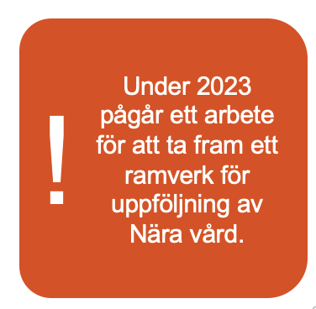
Gemensam uppföljning
5
Verksamheternas tillgång till gemensamma data för prioritering och förbättringsarbete är en förutsättning för utveckling.
Ett viktigt steg är att diskutera och besluta hur de gemensamma resultaten ska följas.
Ta fram uppföljningsmått som visar hur resultaten förbättras i det gemensamma arbetet.
För att kunna följa hur arbetet leder mot överenskomna mål och svarar på invånarens behov, sker den gemensamma uppföljningen lämpligen på mikro-, meso- och makronivå.

Slide 41
Lärande exempel

Slide 42

Lärande exempel
Gemensam plan i Jönköpings län
Ledningssystemet för samverkan i Jönköpings län; Region Jönköpings län och länets kommuner, verkar utifrån invånarens behov av gemensamma insatser av flera samverkande parter.
Regionens och kommunernas strategiska dokument för omställning till Nära vård har funnits som grund i arbetet med att ta fram en plan för gemensam primärvård.

Slide 43

Lärande exempel
Gemensam plan i Jönköpings län
Den gemensamma planen innehåller:
Strategisk och visionär viljeinriktning och målbild samt ledningssystem i samverkan.
Konkretisering vad som ska ske på makro-, meso- och mikronivå.
Uppföljning med mätningar och berättelser.
Ta del av intervjufilmer från Jönköpings län:
Erfarenheter från systemledningen
Realisering av planen

Slide 44

Lärande exempel
Gemensam plan för samverkan i Lidköping
Bakgrund
Gemensam plan för samverkan mellan regional och kommunal primärvård i Lidköping är framtagen för att säkerställa en god och nära vård utifrån ett personcentrerat förhållningssätt.
Planen tydliggör omfattning och former för samverkan.
Planen är en bilaga till Närområdesplanen. med tillhörande

Slide 45
Lärande exempel
Gemensam plan för samverkan i Lidköping
Mål:
Öka och säkerställa patientens delaktighet.
Öka och säkerställa kontinuiteten för patient och medarbetare.
Utveckla teamarbetet med/kring patienten.
Öka och säkerställa tillgängligheten.
Ta del av intervjufilm från Lidköping

Slide 46
Lärande exempel
Samverkansstruktur Skellefteå/Norsjö
Bakgrund
Närsjukvårdsområdet Skellefteå och Norsjö har utvecklat ett samarbete över hälso- och sjukvårdens och omsorgens olika verksamhetsgränser.
Grunden för samverkanssystemet inom närsjukvårds-området kan beskrivas som tre olika nivåer av väl förankrade ledningsstrukturer; strategiskt, taktiskt och operativt.
Inom respektive nivå finns en balanserad horisontell samverkan mellan region- och kommunföreträdare.
:
Ref: https://meetingsplus.vll.se/welcome-sv/namnder-styrelser/halso-och-sjukvardsnamnden/mote-2022-09-22/agenda/fallstudie-styrsystem-for-samverkan-i-nara-vard-skelleftea-nvo-slutversion-mars-2022pdf?downloadMode=open

Slide 47
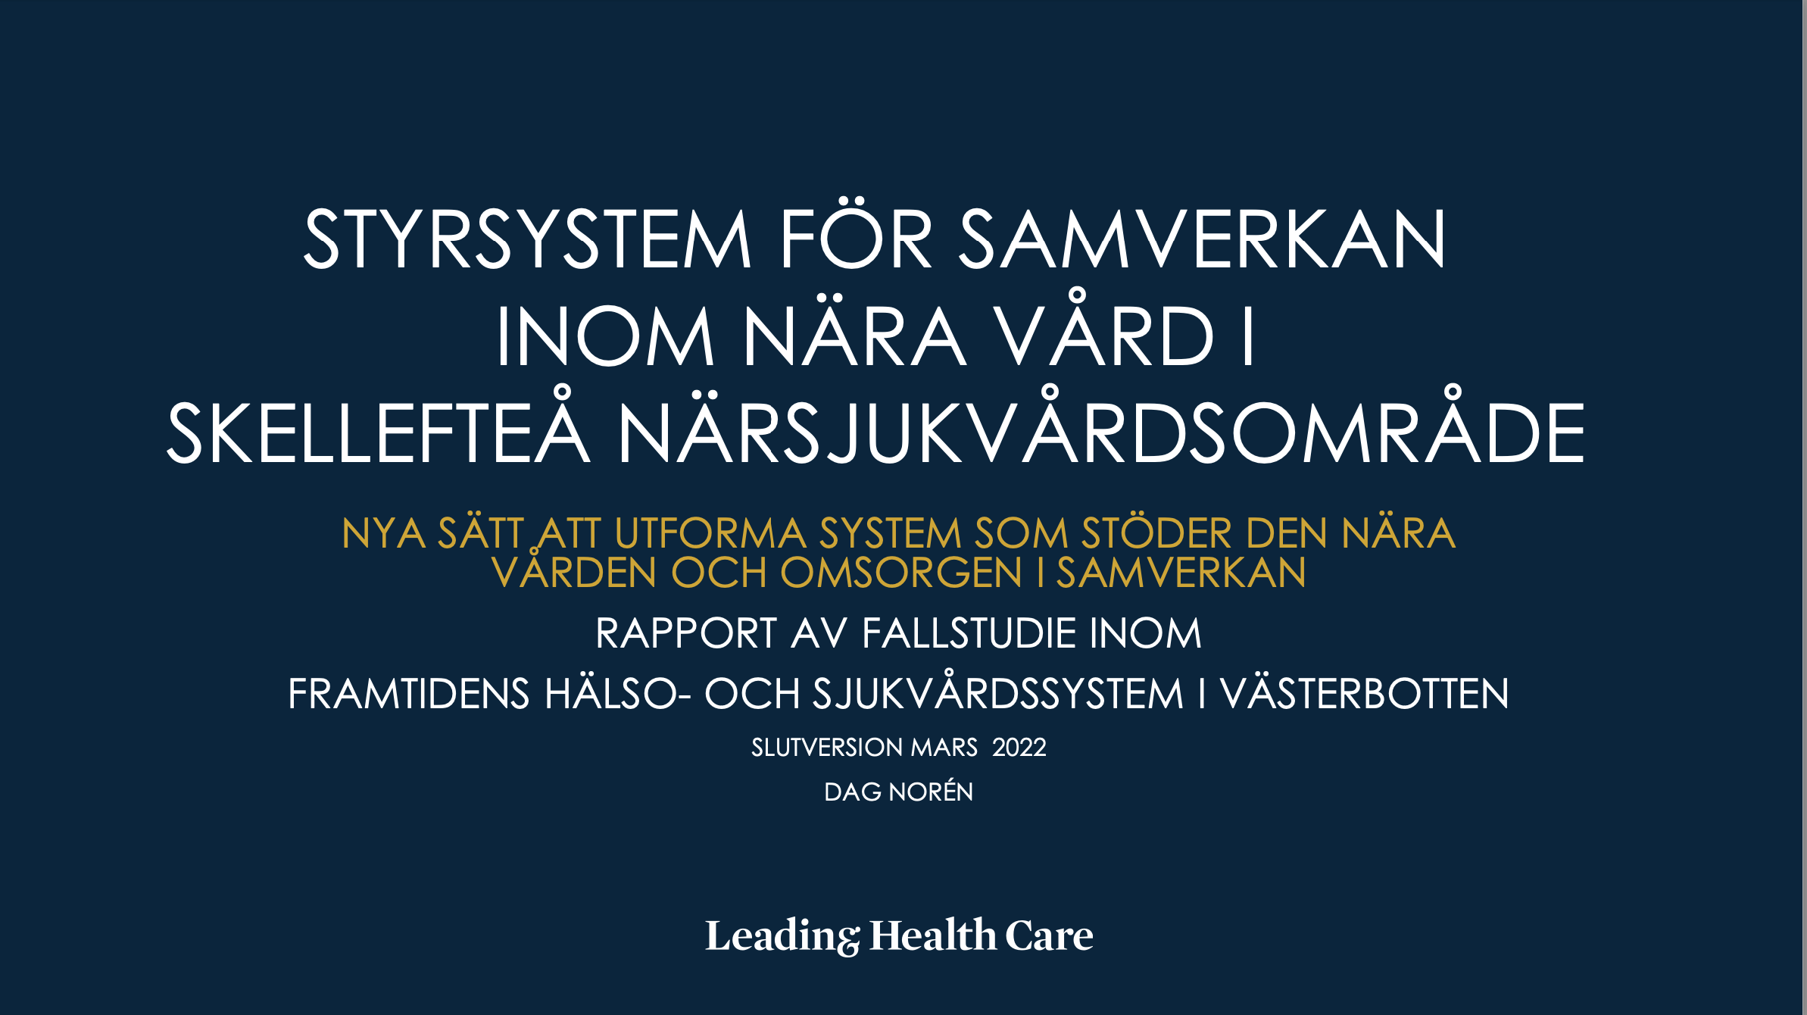
Lärande exempel
Samverkansstruktur Skellefteå/Norsjö
Under 2021 genomfördes en fallstudie i syfte att:
Analysera vad som kan ses som framgångs-faktorer i detta samverkanssystem inom Skellefteå närsjukvårdsområde, och i till viss del riskerna.
Se om dessa grunder i förlängningen är en möjlighet för att generiskt utveckla en form av gemensamt ledningssystem för en Nära vård genom en integrerad ledning mellan regioner och kommuner.
:
Ta del av intervjufilm från Skellefteå
Ref: https://meetingsplus.vll.se/welcome-sv/namnder-styrelser/halso-och-sjukvardsnamnden/mote-2022-09-22/agenda/fallstudie-styrsystem-for-samverkan-i-nara-vard-skelleftea-nvo-slutversion-mars-2022pdf?downloadMode=open

Slide 48
Mer information
Material, verktyg och lärande exempel
för arbetet med en gemensam plan
finns på skr.se

